Slide 1




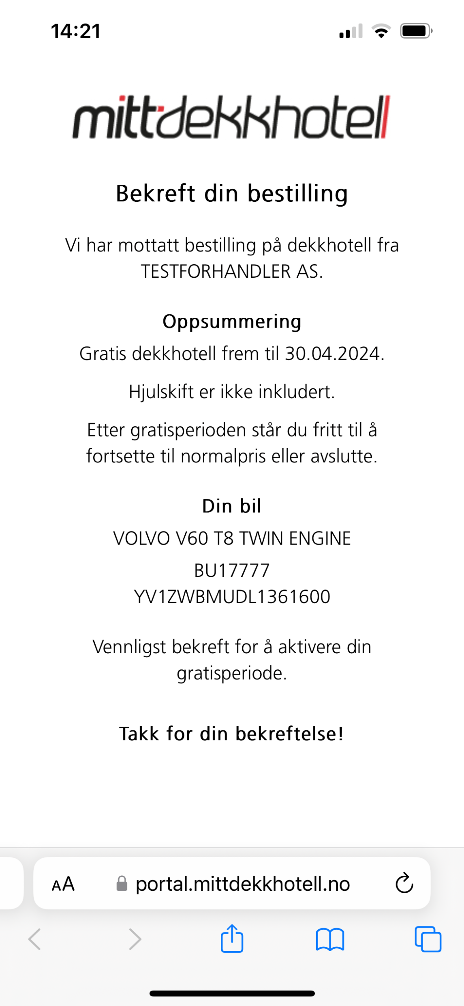



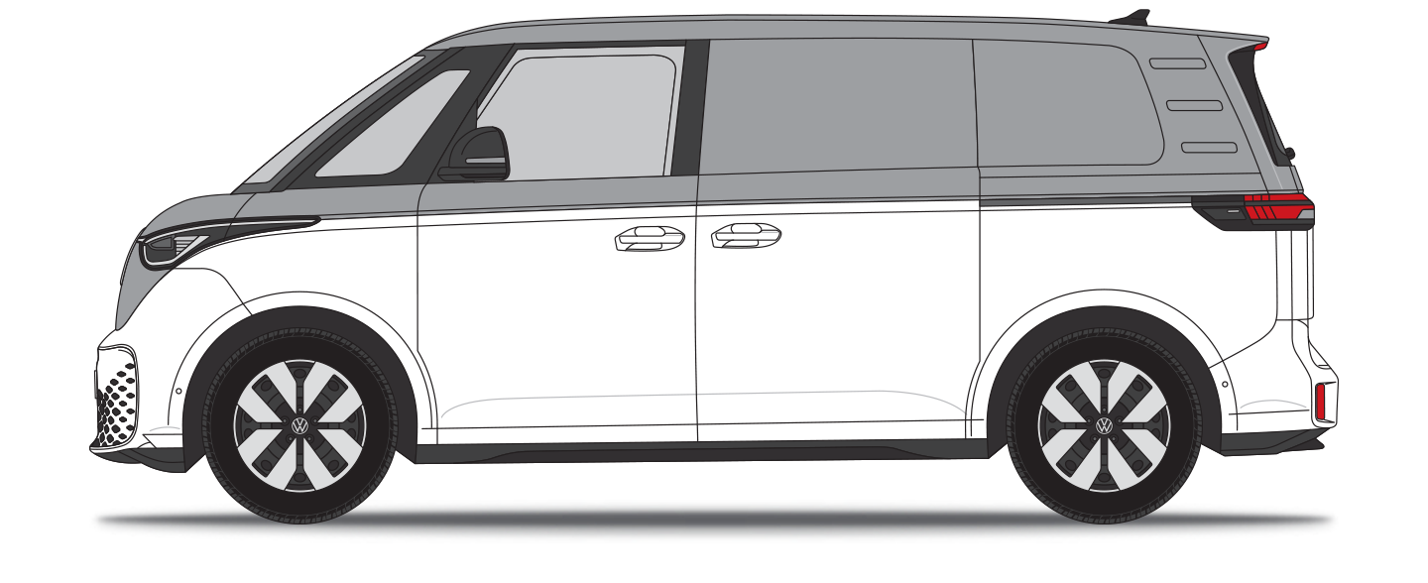











13:59
13:59
Hei, Kjetil André Flor!
Gratulerer med ny bil!
Dette er inkludert i dekkhotell
Lagring Korrekt lagring og sikkerhetssjekk så du kan kjøre trygt og vite at alt er i orden.
Hjulskift Dekkskift mens venter. Vi tar oss av lufttrykk, korrekt montering og kalibrering med bilens systemer.
VOLKSWAGEN
ID.BUZZ PRO 77 KW
Maskinvask Skånsom maskinvask før hjulene lagres for sesongen gir økt levetid for dekk og felger.
EH52212
(WV1ZZZEB9RH010476)
Ny side
Sikkerhetssjekk Vi kontrollerer alle hjul for skader. Oppdager vi utbedringsbehov varsles du i god tid før sesong.
Gammel side
Jeg godtar personvernvilkårene
Punkteringsforsikring Punktert et eller flere dekk? Ingen problem! Er skaden reparerbar fikser vi den kostnadsfritt for deg.
Velg avdeling
Bekreft gratis periode
Varsling og Online booking Når det nærmer seg tid for hjulskift sender vi deg automatisk varsling. Time bestiller du superenkelt rett fra mobilen på Min side
Vi har registrert gratis prøveperiode på
dekkhotell på vegne av din forhandler:
TESTFORHANDLER AS
Oppsummering
Gratis dekkhotell frem til 30.04.2024.
Etter gratisperioden står du fritt til å velge:
Fortsette dekkhotell til kr. 2 195,- pr.halvår
Avslutte dekkhotell uten hjulskift (uten kostnad)
Avslutte dekkhotell med hjulskift
(tillegg for hjulskift)
Forsikring Vi tar godt vare på verdiene dine, hjulene er forsikret og ligger trygt frem til neste sesong

